Slide 1
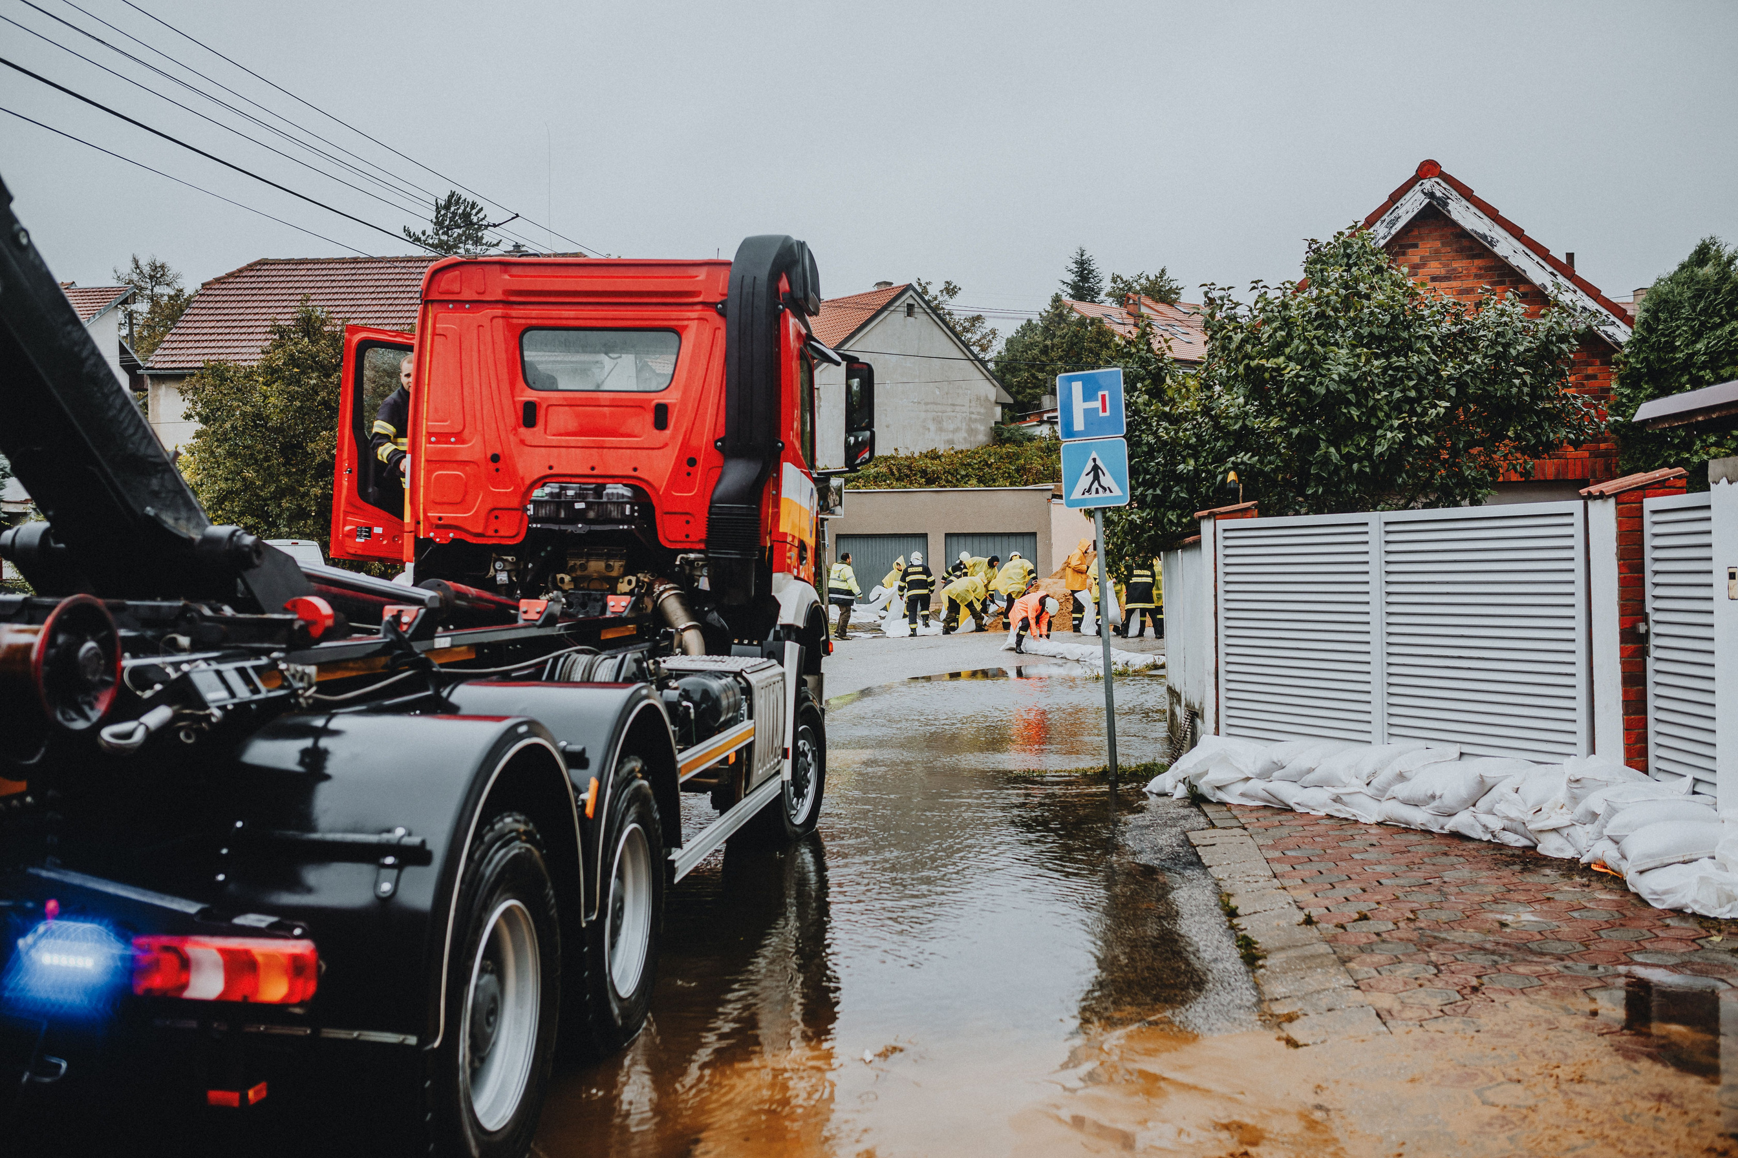







DFO
Dolnośląski Fundusz Odporności
Spotkanie animacyjno-informacyjne
Prowadzenie: Kazimierz Szepiela, Fundacja Wspierania Organizacji Pozarządowych “Umbrella”
SFINANSOWANO ZE ŚRODKÓW NARODOWEGO INSTYTUTU WOLNOŚCI - CENTRUM ROZWOJU SPOŁECZEŃSTWA OBYWATELSKIEGO W RAMACH RZĄDOWEGO PROGRAMU WSPARCIA ORGANIZACJI POZARZĄDOWYCH MOC MAŁYCH SPOŁECZNOŚCI
Notes:
1

Slide 2











DFO to Program wsparcia lokalnych organizacji pozarządowych i grup nieformalnych z Dolnego Śląska.
Celem Funduszu Celem Programu jest wzmacnianie odporności społecznej, rozwój współpracy lokalnej oraz podnoszenie jakości działań prowadzonych przez mieszkańców i organizacje.
W jego ramach przeznaczymy 888 tysięcy złotych w podziale dla minimum 66 organizacji pozarządowych oraz 38 grup nieformalnych. Daje to minimum 104 projekty na Dolnym Śląsku.
888
minimum
minimum
minimum
66
38
104
tysięcy
złotych
organizacji pozarządowych
grup nieformalnych
projekty
SFINANSOWANO ZE ŚRODKÓW NARODOWEGO INSTYTUTU WOLNOŚCI - CENTRUM ROZWOJU SPOŁECZEŃSTWA OBYWATELSKIEGO W RAMACH RZĄDOWEGO PROGRAMU WSPARCIA ORGANIZACJI POZARZĄDOWYCH MOC MAŁYCH SPOŁECZNOŚCI
Notes:
2

Slide 3


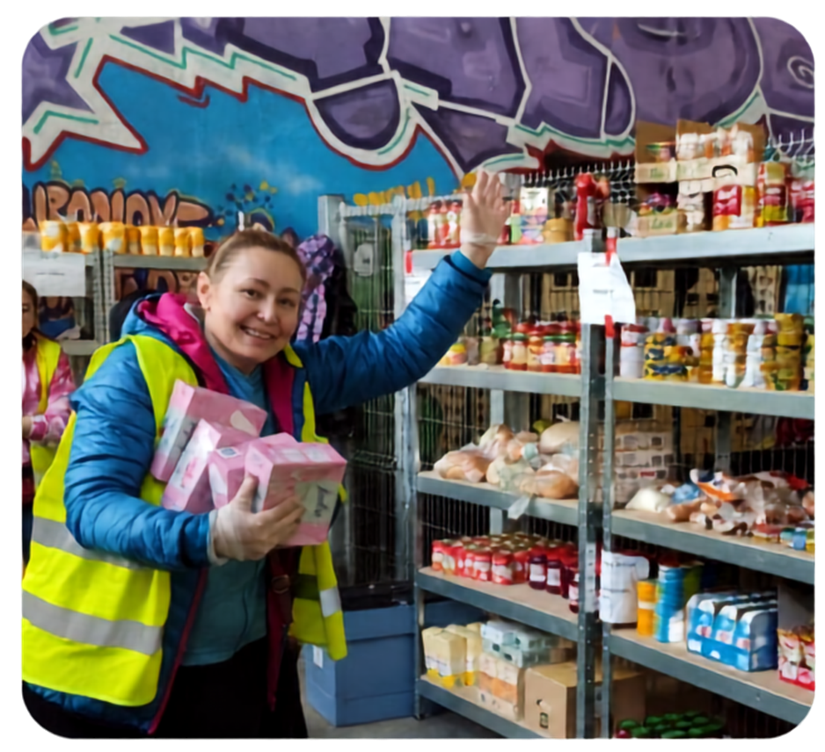










Czemu to służy?
Odpowiedź na kryzysy
Organizacje/ społeczność lokalna
Podtrzymanie gotowości do działania-dlatego współpraca jest kluczowa
Wiedza, umiejętności, motywacja
Nie trzeba być organizacją ratowniczą aby wzmacniać odporność
Więcej praktyki mniej teorii
Reagowanie na kryzysy, a przygotowanie na kryzysy
SFINANSOWANO ZE ŚRODKÓW NARODOWEGO INSTYTUTU WOLNOŚCI - CENTRUM ROZWOJU SPOŁECZEŃSTWA OBYWATELSKIEGO W RAMACH RZĄDOWEGO PROGRAMU WSPARCIA ORGANIZACJI POZARZĄDOWYCH MOC MAŁYCH SPOŁECZNOŚCI
Notes:
3

Slide 4






Spójność
Stan więzi społecznych, a także poczucia przynależności do wspólnoty oraz orientacji na dobro wspólne.
Otwarta licencja: Pixabay.com
SFINANSOWANO ZE ŚRODKÓW NARODOWEGO INSTYTUTU WOLNOŚCI - CENTRUM ROZWOJU SPOŁECZEŃSTWA OBYWATELSKIEGO W RAMACH RZĄDOWEGO PROGRAMU WSPARCIA ORGANIZACJI POZARZĄDOWYCH MOC MAŁYCH SPOŁECZNOŚCI
Notes:
5

Slide 5



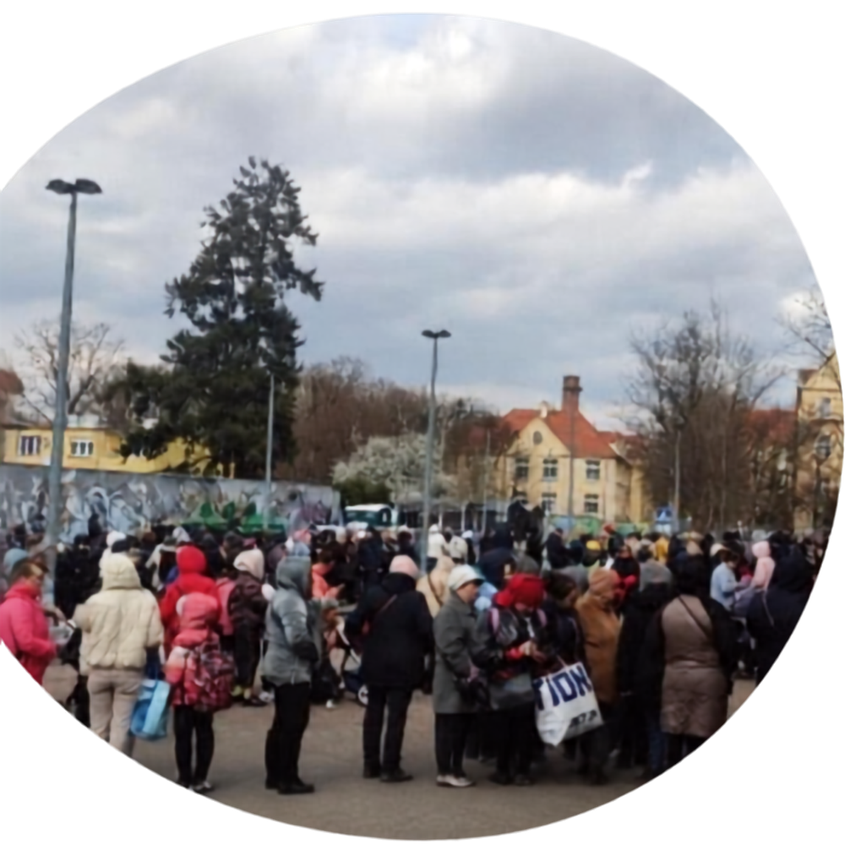


Odporność społeczna
indywidualna i grupowa zdolność ludzi do zaspokajania swoich podstawowych potrzeb bytowych, w tym dzięki posiadaniu własnych zapasów niezbędnych produktów, oraz ich zdolność do współdziałania z podmiotami ochrony ludności, a także do zdobywania kompetencji w zakresie kształtowania świadomości zagrożeń i zapobiegania zagrożeniom oraz pożądanych zachowań na wypadek wystąpienia zagrożeń
SFINANSOWANO ZE ŚRODKÓW NARODOWEGO INSTYTUTU WOLNOŚCI - CENTRUM ROZWOJU SPOŁECZEŃSTWA OBYWATELSKIEGO W RAMACH RZĄDOWEGO PROGRAMU WSPARCIA ORGANIZACJI POZARZĄDOWYCH MOC MAŁYCH SPOŁECZNOŚCI
Notes:
6

Slide 6



Kto może startować?
UCZESTNICY PROGRAMU
KLUCZOWE WARUNKI
1. Organizacje pozarzadowe lub podmioty uwzględnione w art.3 ust UoDPPiOw, w tym:
1) fundacje;
2) stowarzyszenia;
3) osoby prawne i jednostki organizacyjne działające na podstawie przepisów o stosunku Państwa do Kościóła Katolickiego w Rzeczypospolitej Polskiej, o stosunku Państwa do innych kościółów i związków wyznaniowych oraz o gwarancjach wolności sumienia i wyznania;
4) stowarzyszenia jednostek samorządu terytorialnego;
5) spółdzielnie socjalne;
6) spółki akcyjne i spółki z organicznoną odpowiedzialnością oraz kluby sportowe będące spółkami działającymi na podstawie przepisów ustawy z dnia 25 czerwca 2010 r. o sporcie, które nie działają w celu osiągnięcia zysku oraz przeznaczają całość dochodu na realizację celów statutowych oraz nie przeznaczają zysku do podziału między swoich udziałowców, akcjonariuszy i pracownikami;
7) Ochotnicze Straże Pożarne
8) Koła Gospodyń Wiejskich
Organizacje muszą być zarejestrowane i prowadzić działalność na terenach wiejskich lub w miejscowościach liczących nie więcej niż 100 000 mieszkańców na terenie Dolnego Śląska.
Ich roczny średni przychód
z trzech ostatnich zamkniętych lat budżetowych nie przekracza 200 tys. zł
SFINANSOWANO ZE ŚRODKÓW NARODOWEGO INSTYTUTU WOLNOŚCI - CENTRUM ROZWOJU SPOŁECZEŃSTWA OBYWATELSKIEGO W RAMACH RZĄDOWEGO PROGRAMU WSPARCIA ORGANIZACJI POZARZĄDOWYCH MOC MAŁYCH SPOŁECZNOŚCI
Notes:
7

Slide 7



Kto może startować?
Grupy nieformalne – grupy składające się z min. 3 pełnoletnich osób,
  prowadzące działania w sferze pożytku publicznego,
  zamieszkujące na terenach wiejskich lub w miejscowościach do 100 tysięcy mieszkańców na Dolnym Śląsku,
  nie powiązane z personelem zatrudnionym przez Operatorów Funduszu,
  nie pełniące funkcji w zarządzie istniejącej organizacji pozarządowej w dniu składania wniosku.
SFINANSOWANO ZE ŚRODKÓW NARODOWEGO INSTYTUTU WOLNOŚCI - CENTRUM ROZWOJU SPOŁECZEŃSTWA OBYWATELSKIEGO W RAMACH RZĄDOWEGO PROGRAMU WSPARCIA ORGANIZACJI POZARZĄDOWYCH MOC MAŁYCH SPOŁECZNOŚCI
Notes:
8

Slide 8
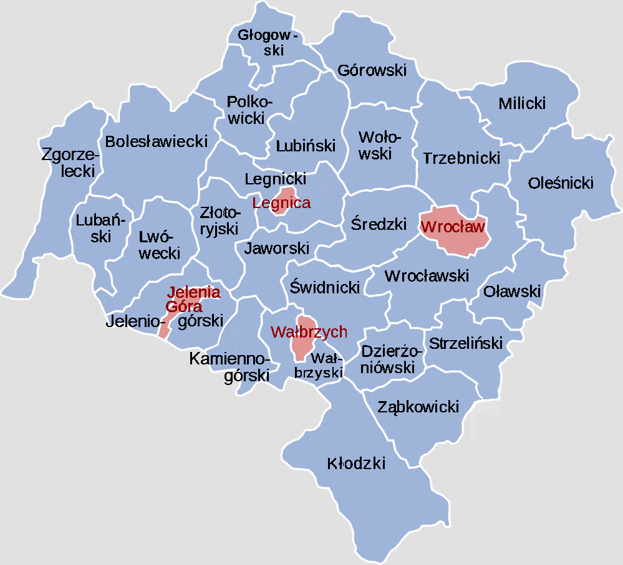

Odbiorcy
i teren realizacji
Mieszkańcy i mieszkanki Dolnego Śląska z miast i wsi do 100 tysięcy mieszkańców. Wszystkie działania muszą być zrealizowane na terenie Dolnego Śląska również w miastach i na wsiach do 100 tysięcy mieszkańców
Źródło: Wikipedia
SFINANSOWANO ZE ŚRODKÓW NARODOWEGO INSTYTUTU WOLNOŚCI - CENTRUM ROZWOJU SPOŁECZEŃSTWA OBYWATELSKIEGO W RAMACH RZĄDOWEGO PROGRAMU WSPARCIA ORGANIZACJI POZARZĄDOWYCH MOC MAŁYCH SPOŁECZNOŚCI
Notes:
9

Slide 9
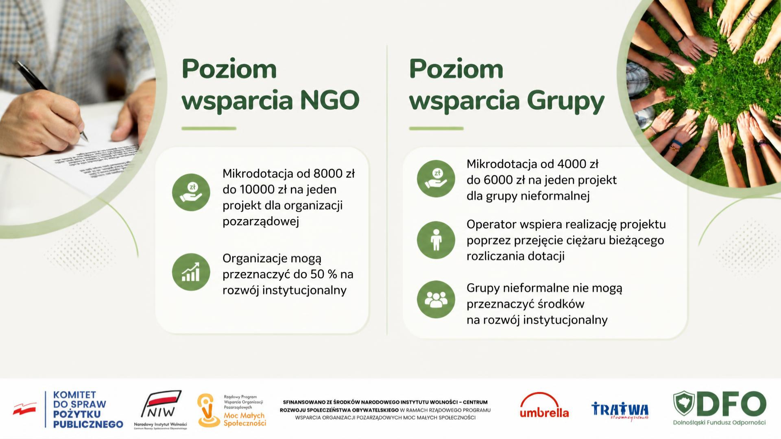
Notes:
10

Slide 10




Rozwój Instytucjonalny
Rozwój instytucjonalny to działania mające na celu rozwój oferenta. Sprzęt nie musi bezpośrednio służyć wzmacnianiu odporności.
  Szkolenia personelu - w tym zdobywanie uprawnień, certyfikacji, kursy, udział w warsztatach
  Opracowanie procedur, strategii
  Zakup licencji na oprogramowanie
  Zakup sprzętu
  Szkolenia wolontariuszy
SFINANSOWANO ZE ŚRODKÓW NARODOWEGO INSTYTUTU WOLNOŚCI - CENTRUM ROZWOJU SPOŁECZEŃSTWA OBYWATELSKIEGO W RAMACH RZĄDOWEGO PROGRAMU WSPARCIA ORGANIZACJI POZARZĄDOWYCH MOC MAŁYCH SPOŁECZNOŚCI
Notes:
12

Slide 11


Dobre pytania na początek
  Jak sobie radziliśmy w czasie poprzednich kryzysów/ trudnych sytuacji?
  Co się sprawdzało? Co trzeba poprawić?
  Jeśli realizowaliśmy projekty dotyczące odporności, to jakie wnioski z nich płyną?
  Co byśmy zrobili inaczej?
  Co nam może zagrażać?
  Jaki jest poziom wiedzy o ewentualnych zagrożeniach?
  Co może się wydarzyć w razie wystąpienia poszczególnych kryzysów?
  Jak możemy reagować?
  Czego brakuje nam aby skutecznie reagować?
  Czego potrzebujemy jako lokalna społeczność do skutecznego reagowania?
  Główne zagrożenia: kryzys humanitarny, środowiskowy, militarny, zdrowotny
SFINANSOWANO ZE ŚRODKÓW NARODOWEGO INSTYTUTU WOLNOŚCI - CENTRUM ROZWOJU SPOŁECZEŃSTWA OBYWATELSKIEGO W RAMACH RZĄDOWEGO PROGRAMU WSPARCIA ORGANIZACJI POZARZĄDOWYCH MOC MAŁYCH SPOŁECZNOŚCI
Notes:
13

Slide 12




Wybrane przykłady działań
  Ćwiczenia i symulacje sytuacji kryzysowych – np. blackout, powód, pożar, ewakucja
  Przeciwdziałanie izolacji społecznej wśród seniorów i osób niesamodzielnych
  Szkolenia z reagowania na powódź, pożar i ekstremalne zjawiska pogodowe
  Warsztaty z bezpieczeństwa w sieci
  Kurs pierwszej pomocy
  Warsztaty z magazynowania wody, żywności i podstawowych środków
  Organizacja sąsiedzkich grup wsparcia
  Jak przygotować sąsiadów do udzielania pomocy
  Działania mające na celu wsparcie osób starszych, osób z niepełnosprawnościami i innych osób szczególnie narażonych w sytuacji kryzysowej
  Zawieranie porozumień w zakresie podziału terytorialnego dotyczące działań ewakuacji kryzysowej
  Mapowanie lokalnej i regionalnej łączności
  Opracowanie procedur pomocy osobom/ instytucjom wymagającym wsparcia podczas ewakuacji kryzysowej
  Organizacja zamiennych łączności
  Żywienie zbiorowe w czasie kryzysu
  Szkolenia z obsługi gaśnic i podstaw ochrony przeciwpożarowej
  Budowa sieci wolontariatu na czas zagrożeń
  Warsztaty z bezpiecznego korzystania z agregatów, powerbanków i alternatywnych źródeł energii
  Warsztaty z pierwszej pomocy psychologicznej
SFINANSOWANO ZE ŚRODKÓW NARODOWEGO INSTYTUTU WOLNOŚCI - CENTRUM ROZWOJU SPOŁECZEŃSTWA OBYWATELSKIEGO W RAMACH RZĄDOWEGO PROGRAMU WSPARCIA ORGANIZACJI POZARZĄDOWYCH MOC MAŁYCH SPOŁECZNOŚCI
Notes:
14

Slide 13
Wybrane przykłady działań
  Opracowanie lokalnego planu działania na wypadek kryzysu
  Przygotowanie domowego i sąsiedzkiego zestawu kryzysowego
  Opracowanie procedur pomocy osobom/instytucjoom wymagającym wsparcia podczas ewakuacji- np. DPS
  Ćwiczenia współpracy NGO, OSP, samorządu, szkół, przedsiębiorców i mieszkańców
  Organizacja lokalnego dnia bezpieczeństwa lub pikniku odporności
  Szkolenie liderów lokalnych do działania w sytuacjach kryzysowych
  Tworzenie zespołów wolontariuszy posiadających konkretne kompetencje kryzysowe
  Inwentaryzacja miejsc mogących pełnić funkcję schronienia lub punktów pomocy
  Szkolenia z komunikacji kryzysowej
  Warsztaty dotyczące sprawdzania wiarygodności informacji i źródeł
  Warsztaty z rozwiązywania konfliktów i komunikacji w sytuacji silnego stresu
  Przygotowanie prostych instrukcji i poradników kryzysowych dla mieszkańców
  Warsztaty z podstaw orientacji w terenie i działania bez dostępu do internetu/GPS
  Szkolenia z podstaw ratownictwa i transportowania osoby poszkodowanej
SFINANSOWANO ZE ŚRODKÓW NARODOWEGO INSTYTUTU WOLNOŚCI - CENTRUM ROZWOJU SPOŁECZEŃSTWA OBYWATELSKIEGO W RAMACH RZĄDOWEGO PROGRAMU WSPARCIA ORGANIZACJI POZARZĄDOWYCH MOC MAŁYCH SPOŁECZNOŚCI
Notes:
14

Slide 14
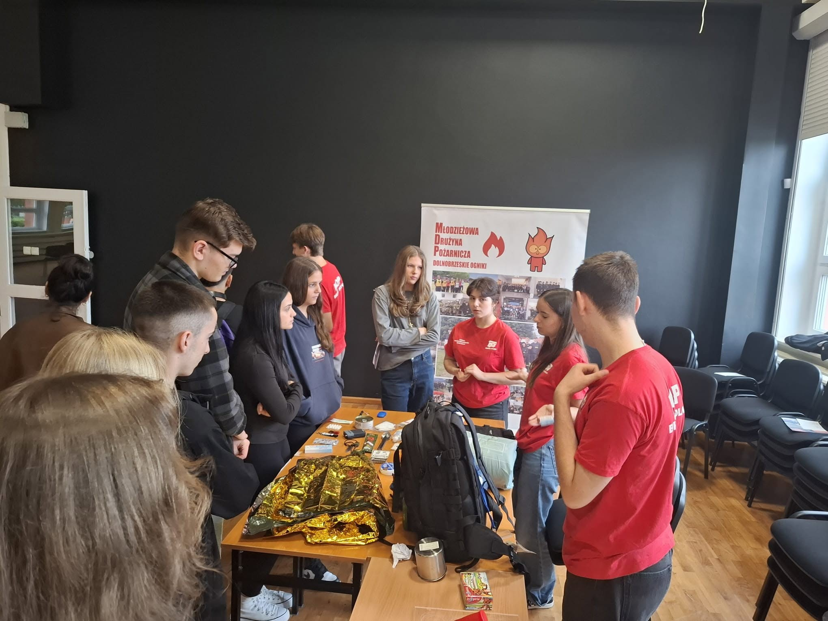
Realizacje DFO 2025
Ambasadorzy Bezpieczeństwa
Fundacja Rozwoju Gminy Brzeg Dolny
Współpraca międzypokoleniowa – młodzież i seniorzy wspólnie uczą się i wymieniają doświadczeniami.
Praktyczne przygotowanie do sytuacji kryzysowych – omówienie alarmów, zasad reagowania i znaczenia sygnałów ostrzegawczych.
Plecak ewakuacyjny – pokazanie, co powinno się w nim znaleźć i do czego służą poszczególne elementy.
Bezpieczeństwo cyfrowe seniorów – aplikacje wspierające bezpieczeństwo, lokalizacja, ochrona danych i prywatność w internecie.
Nauka przez działanie – nie tylko wykład, ale słuchanie sygnałów, instalowanie aplikacji, wspólne omawianie wyposażenia.
Materiały do dalszego wykorzystania – listy kontrolne do plecaka ewakuacyjnego, numery alarmowe, proste narzędzia do samodzielnego przygotowania się.
Aktywna rola młodzieży – młodzi nie są tylko uczestnikami, ale przekazują wiedzę i realnie wspierają innych.
Odporność społeczna w praktyce – projekt łączy bezpieczeństwo fizyczne, cyfrowe, edukację i relacje społeczne.
SFINANSOWANO ZE ŚRODKÓW NARODOWEGO INSTYTUTU WOLNOŚCI - CENTRUM ROZWOJU SPOŁECZEŃSTWA OBYWATELSKIEGO W RAMACH RZĄDOWEGO PROGRAMU WSPARCIA ORGANIZACJI POZARZĄDOWYCH MOC MAŁYCH SPOŁECZNOŚCI

Slide 15
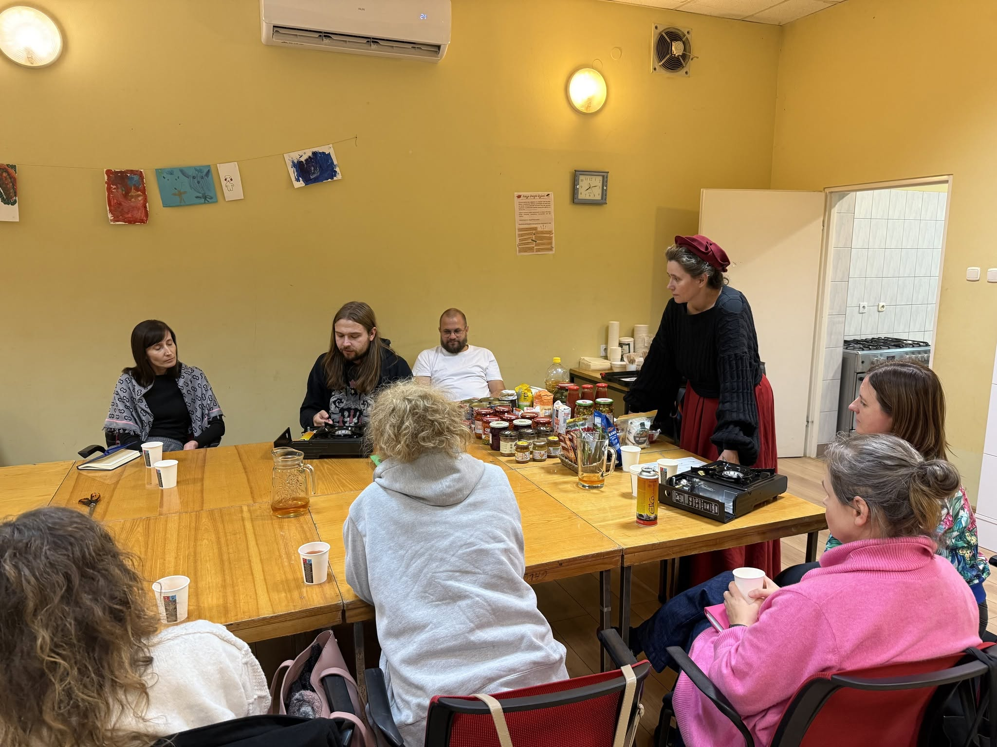
Realizacje DFO 2025
KGW Gałów-Gałowska Kuchnia Odporności
Projekt wzmocnił gotowość kryzysową KGW poprzez doposażenie kuchni i zakup kuchenki polowej. Uczestniczki przeprowadziły warsztaty dotyczące szybkiego przygotowywania posiłków w sytuacjach kryzysowych oraz wypracowały zasady organizacji pracy, bezpieczeństwa i żywienia większej liczby osób. Dzięki temu Koło zwiększyło swoją zdolność do wspierania lokalnej społeczności w sytuacjach zagrożenia.
SFINANSOWANO ZE ŚRODKÓW NARODOWEGO INSTYTUTU WOLNOŚCI - CENTRUM ROZWOJU SPOŁECZEŃSTWA OBYWATELSKIEGO W RAMACH RZĄDOWEGO PROGRAMU WSPARCIA ORGANIZACJI POZARZĄDOWYCH MOC MAŁYCH SPOŁECZNOŚCI

Slide 16
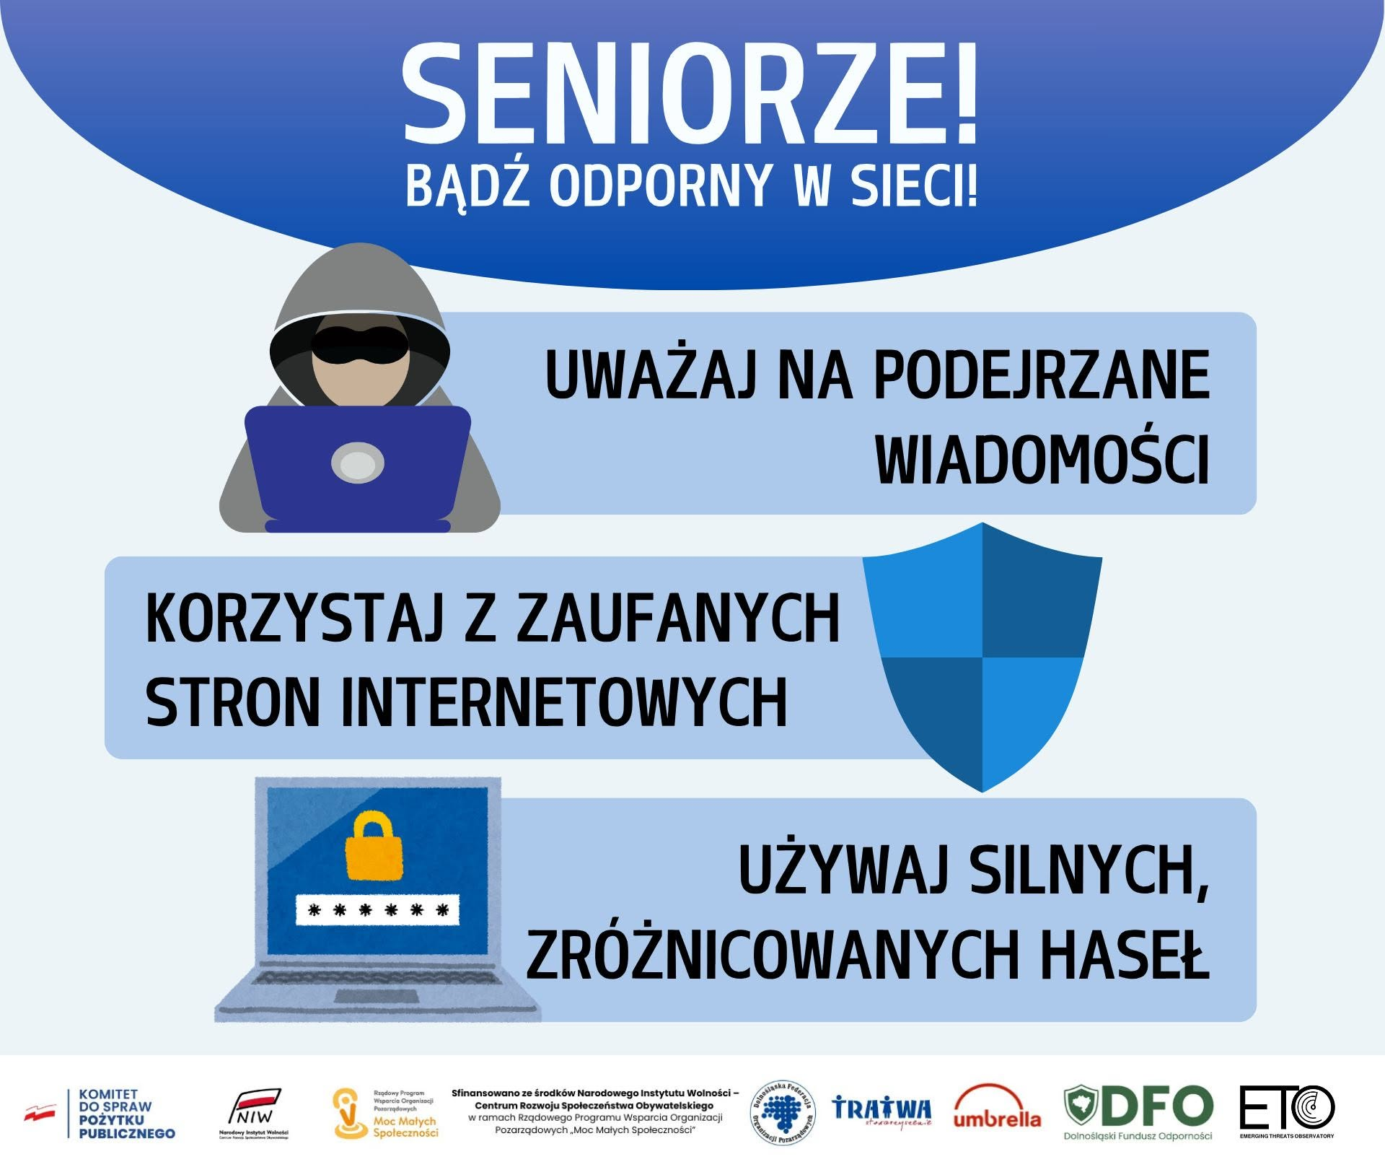
Realizacje DFO 2025
Fundacja ETO
W ramach projektu seniorzy z Dolnego Śląska uczyli się, jak rozpoznawać dezinformację i bezpiecznie poruszać się w internecie. Podczas zajęć w Uniwersytetach Trzeciego Wieku i Klubach Seniora poznawali zasady ochrony danych, rozpoznawania fałszywych informacji oraz reagowania na cyfrowe zagrożenia i sytuacje kryzysowe.
SFINANSOWANO ZE ŚRODKÓW NARODOWEGO INSTYTUTU WOLNOŚCI - CENTRUM ROZWOJU SPOŁECZEŃSTWA OBYWATELSKIEGO W RAMACH RZĄDOWEGO PROGRAMU WSPARCIA ORGANIZACJI POZARZĄDOWYCH MOC MAŁYCH SPOŁECZNOŚCI

Slide 17

Realizacje DFO 2025
Mapa Odporności
W ramach projektu zrealizowano dwa działania edukacyjne dla dzieci i młodzieży z Obornik Śląskich i okolic. Pierwsze obejmowało warsztaty przyrodnicze „Leśna Przygoda”, podczas których uczestnicy poznawali ekosystemy, uczyli się nawigacji, współpracy i orientacji w terenie, a zwieńczeniem był bieg na orientację w lesie. Drugim działaniem była „Matematyczna Zagadka Detektywistyczna” – terenowa gra w Obornikach Śląskich, łącząca rozwiązywanie zadań matematycznych, pracę zespołową, ruch na świeżym powietrzu i integrację uczniów.
SFINANSOWANO ZE ŚRODKÓW NARODOWEGO INSTYTUTU WOLNOŚCI - CENTRUM ROZWOJU SPOŁECZEŃSTWA OBYWATELSKIEGO W RAMACH RZĄDOWEGO PROGRAMU WSPARCIA ORGANIZACJI POZARZĄDOWYCH MOC MAŁYCH SPOŁECZNOŚCI

Slide 18












Koszty kwalifikowalne
Wydatki ponoszone w ramach mikrodotacji/wsparcia realizacji lokalnego przedsięwzięcia muszą być:
niezbędne dla realizacji projektu,
racjonalne i efektywne,
faktycznie poniesione w okresie realizacji projektu,
udokumentowane,
przewidziane w budżecie projektu/korekcie budżetu,
zgodne z odrębnymi przepisami powszechnie obowiązującego prawa,
zgodne ze szczegółowymi wytycznymi określonymi w Regulaminie.
SFINANSOWANO ZE ŚRODKÓW NARODOWEGO INSTYTUTU WOLNOŚCI - CENTRUM ROZWOJU SPOŁECZEŃSTWA OBYWATELSKIEGO W RAMACH RZĄDOWEGO PROGRAMU WSPARCIA ORGANIZACJI POZARZĄDOWYCH MOC MAŁYCH SPOŁECZNOŚCI
Notes:
21

Slide 19



Koszty administracyjne w tym koszty na koordynację
Organizacja pozarządowa
  W przypadku wniosku składanego przez organizację pozarządową limit wynagrodzenia dla osoby koordynującej wynosi 1200,00 zł a limit na księgowość wynosi 600,00 zł.
Grupa nieformalna
  W przypadku wniosku składanego przez grupę nieformalną limit wynosi 500,00 zł dla osoby koordynującej
SFINANSOWANO ZE ŚRODKÓW NARODOWEGO INSTYTUTU WOLNOŚCI - CENTRUM ROZWOJU SPOŁECZEŃSTWA OBYWATELSKIEGO W RAMACH RZĄDOWEGO PROGRAMU WSPARCIA ORGANIZACJI POZARZĄDOWYCH MOC MAŁYCH SPOŁECZNOŚCI

Slide 20


















Wsparcie oferowane przez Operatorów
Na etapie naboru
Organizacja spotkań animacyjno – informacyjnych
Doradztwo i konsultacje indywidualne
W czasie realizacji działań
Wsparcie przez specjalistów
Szkolenia wstępne i specjalistyczne
Promocja działań przez portale społecznościowe
Sieciowanie organizatorów mikro działań
Organizacja Konferencji podsumowującej
Promocja narzędzia Mapuj Pomoc
SFINANSOWANO ZE ŚRODKÓW NARODOWEGO INSTYTUTU WOLNOŚCI - CENTRUM ROZWOJU SPOŁECZEŃSTWA OBYWATELSKIEGO W RAMACH RZĄDOWEGO PROGRAMU WSPARCIA ORGANIZACJI POZARZĄDOWYCH MOC MAŁYCH SPOŁECZNOŚCI
Notes:
23

Slide 21









Jakich projektów nie można składać?
Propozycji realizowanych poza Dolnym Śląskiem lub realizowanych we Wrocławiu
STOP
Projektów komercyjnych, w których pobierane są opłaty od uczestników za udział, biletowanie imprez itd.
Działań o charakterze religijnym, politycznym, pomocy doraźnej, socjalno-bytowej
SFINANSOWANO ZE ŚRODKÓW NARODOWEGO INSTYTUTU WOLNOŚCI - CENTRUM ROZWOJU SPOŁECZEŃSTWA OBYWATELSKIEGO W RAMACH RZĄDOWEGO PROGRAMU WSPARCIA ORGANIZACJI POZARZĄDOWYCH MOC MAŁYCH SPOŁECZNOŚCI
Notes:
24

Slide 22













Harmonogram głównych działań
Nabór: wniosek można złożyć wyłącznie przez generator wniosków: https://generator.dfo.org.pl/
od 09 września do 22 września 23:59
Ocena wniosków: 23 września - 29 września
Ogłoszenie wyników: około 30 września
Realizacja działań: 7 października do 10 listopada
Sprawozdanie z realizacji działań: do 17 listopada
SFINANSOWANO ZE ŚRODKÓW NARODOWEGO INSTYTUTU WOLNOŚCI - CENTRUM ROZWOJU SPOŁECZEŃSTWA OBYWATELSKIEGO W RAMACH RZĄDOWEGO PROGRAMU WSPARCIA ORGANIZACJI POZARZĄDOWYCH MOC MAŁYCH SPOŁECZNOŚCI
Notes:
25

Slide 23










O co pytamy we wniosku?
I. PODSTAWOWE INFORMACJE
II. SZCZEGÓŁY PROJEKTU
  Dane adresowe
  Charakterystyka wnioskodawcy
  Tytuł projektu
  Czas trwania
  Miejsce realizacji
  Streszczenie projektu
  Opis miejsca realizacji oraz odbiorców
  Uzasadnienie potrzeby realizacji projektu
  Liczba osób: realizatorów, bezpośrednich i pośrednich odbiorców – min 20 osób oraz min 100 osób
  Szczegółowy opis działań
  Rezultaty projektu
  Włączenie społeczności lokalnej do projektu
  W jaki sposób realizacja projektu wpłynie na lepsze przygotowanie lokalnej społeczności do przyszłych sytuacji kryzysowych?
  Opis promocji
  Opis dostępności
  Budżet
  Uzasadnienie wydatków na rozwój instytucjonalny– tylko NGO
SFINANSOWANO ZE ŚRODKÓW NARODOWEGO INSTYTUTU WOLNOŚCI - CENTRUM ROZWOJU SPOŁECZEŃSTWA OBYWATELSKIEGO W RAMACH RZĄDOWEGO PROGRAMU WSPARCIA ORGANIZACJI POZARZĄDOWYCH MOC MAŁYCH SPOŁECZNOŚCI
Notes:
26

Slide 24












WAŻNE!
Wykorzystanie narzędzi AI w przygotowaniu wniosku
Zakupy sprzętu i specjaliści
Charakter działań a krótki okres realizacji projektu
Udział w konferencji
Minimalne liczby osób - pośredni i bezpośredni
SFINANSOWANO ZE ŚRODKÓW NARODOWEGO INSTYTUTU WOLNOŚCI - CENTRUM ROZWOJU SPOŁECZEŃSTWA OBYWATELSKIEGO W RAMACH RZĄDOWEGO PROGRAMU WSPARCIA ORGANIZACJI POZARZĄDOWYCH MOC MAŁYCH SPOŁECZNOŚCI
Notes:
27

Slide 25





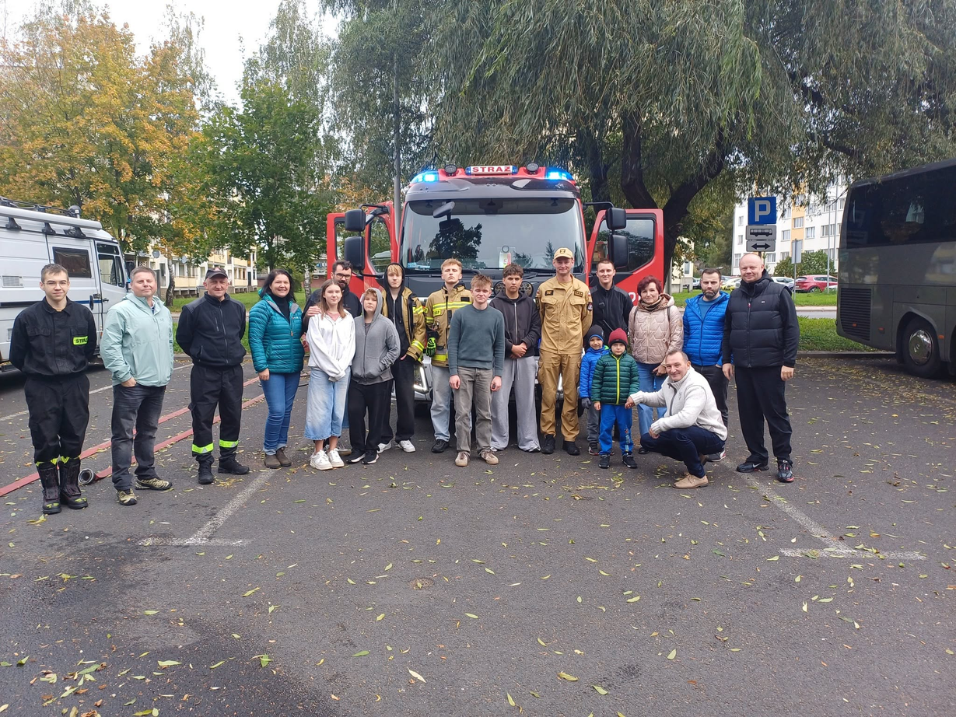





Jeśli mamy zadać jedno pytanie o projekt to najlepiej zapytać...
Czy po zakończeniu projektu lokalna społeczność będzie potrafiła lepiej współpracować
i skuteczniej poradzić sobie
w sytuacji kryzysowej niż przed projektem?
SFINANSOWANO ZE ŚRODKÓW NARODOWEGO INSTYTUTU WOLNOŚCI - CENTRUM ROZWOJU SPOŁECZEŃSTWA OBYWATELSKIEGO W RAMACH RZĄDOWEGO PROGRAMU WSPARCIA ORGANIZACJI POZARZĄDOWYCH MOC MAŁYCH SPOŁECZNOŚCI

Slide 26
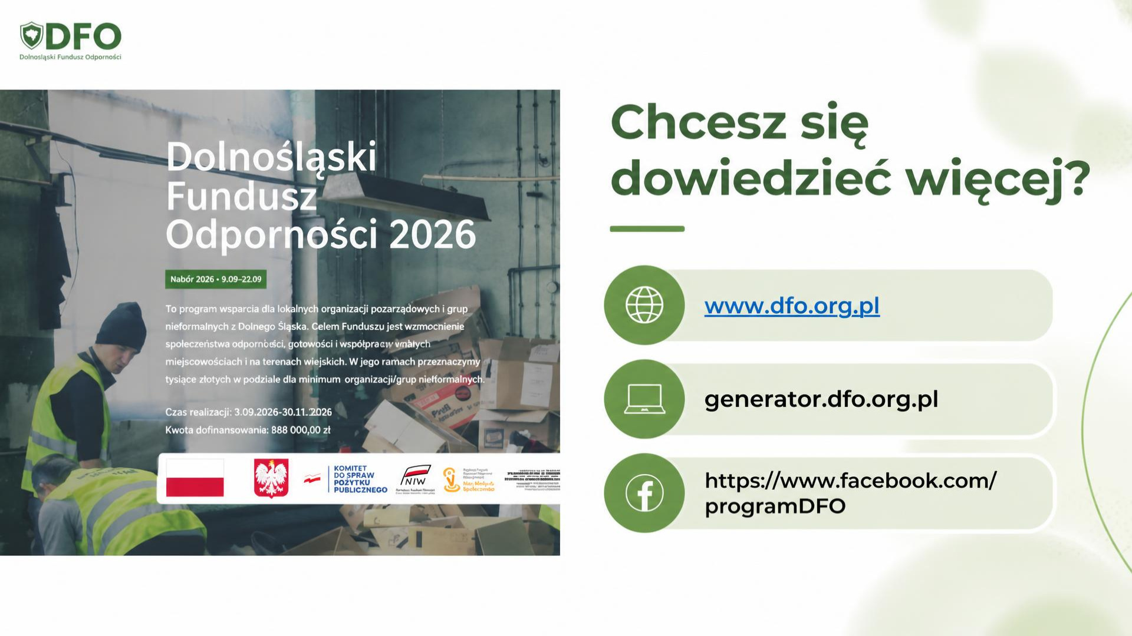
SFINANSOWANO ZE ŚRODKÓW NARODOWEGO INSTYTUTU WOLNOŚCI - CENTRUM ROZWOJU SPOŁECZEŃSTWA OBYWATELSKIEGO W RAMACH RZĄDOWEGO PROGRAMU WSPARCIA ORGANIZACJI POZARZĄDOWYCH MOC MAŁYCH SPOŁECZNOŚCI
Notes:
28

